Slide 1

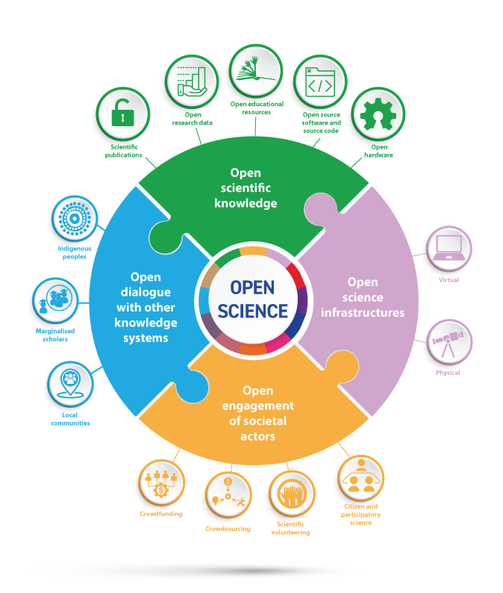
Adrien Fillon
23/01/2026
Quel prix pour publier ?
LAPSCO,
Université Clermont Auvergne

Slide 2
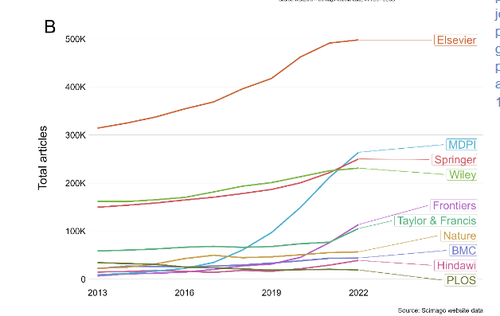
+1080%
+675%
En 3 ans
Hanson, M. A., Barreiro, P. G., Crosetto, P., & Brockington, D. (2023). The strain on scientific publishing (arXiv:2309.15884). arXiv. https://doi.org/10.48550/arXiv.2309.15884

Slide 3
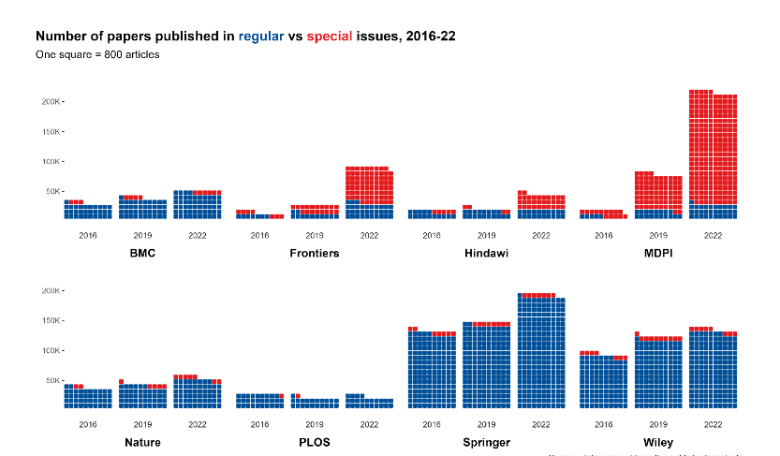
Hanson, M. A., Barreiro, P. G., Crosetto, P., & Brockington, D. (2023). The strain on scientific publishing (arXiv:2309.15884). arXiv. https://doi.org/10.48550/arXiv.2309.15884

Slide 4
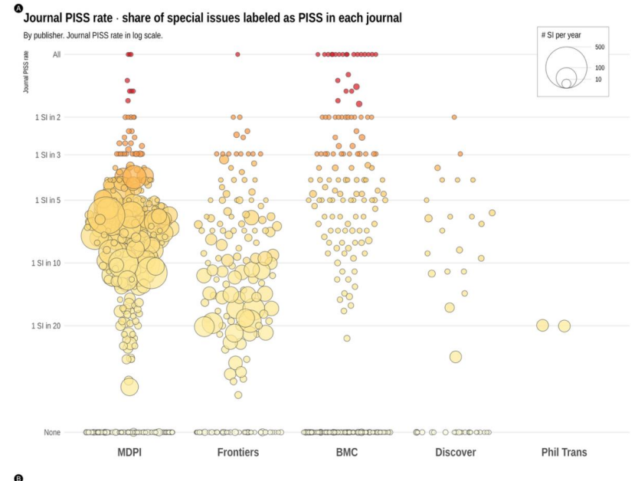
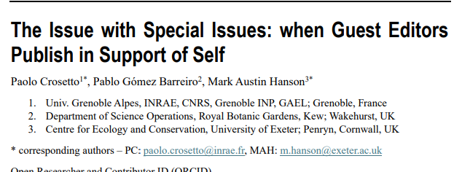
La PISS

Slide 5
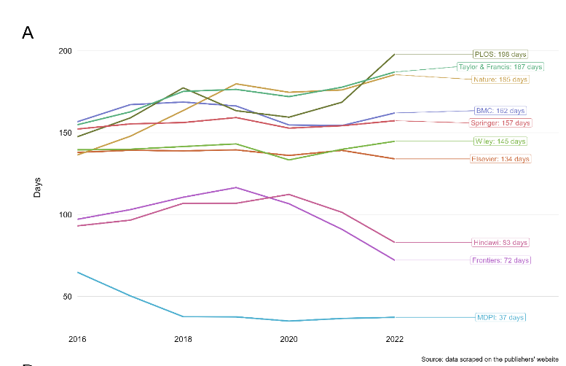
Hanson, M. A., Barreiro, P. G., Crosetto, P., & Brockington, D. (2023). The strain on scientific publishing (arXiv:2309.15884). arXiv. https://doi.org/10.48550/arXiv.2309.15884

Slide 6
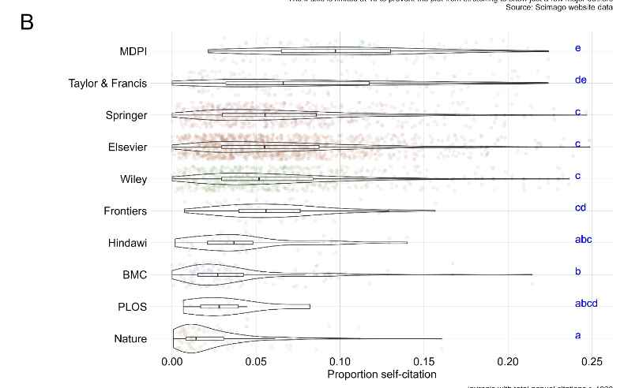
Hanson, M. A., Barreiro, P. G., Crosetto, P., & Brockington, D. (2023). The strain on scientific publishing (arXiv:2309.15884). arXiv. https://doi.org/10.48550/arXiv.2309.15884

Slide 7
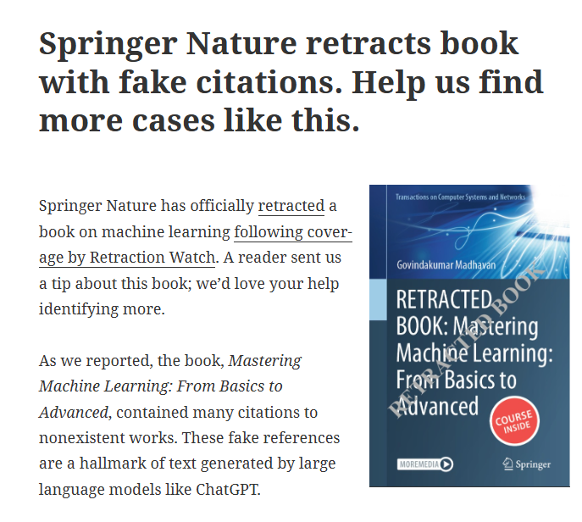
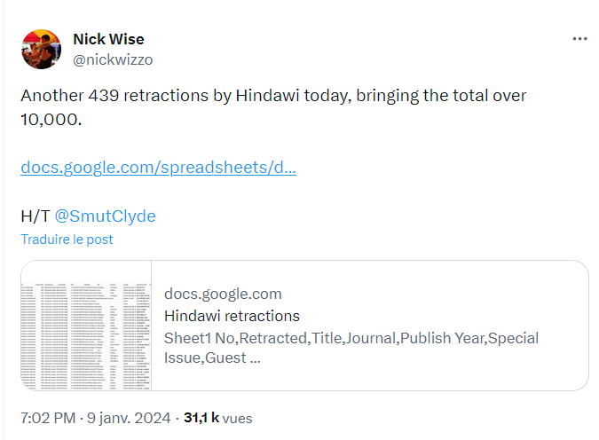
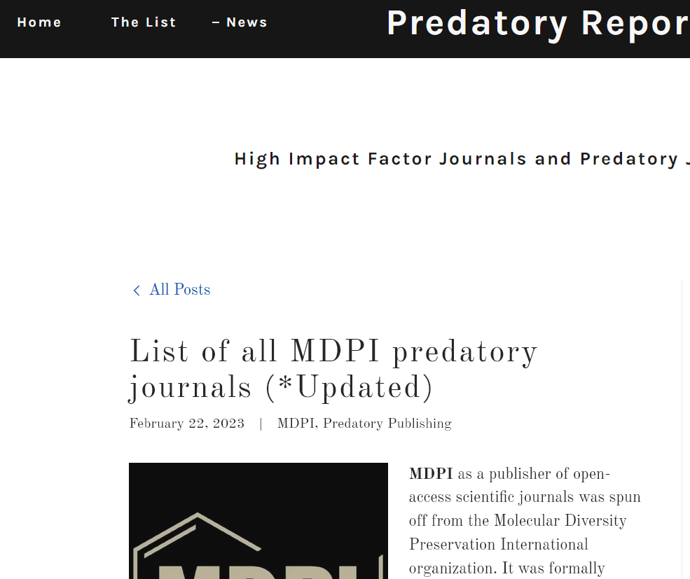
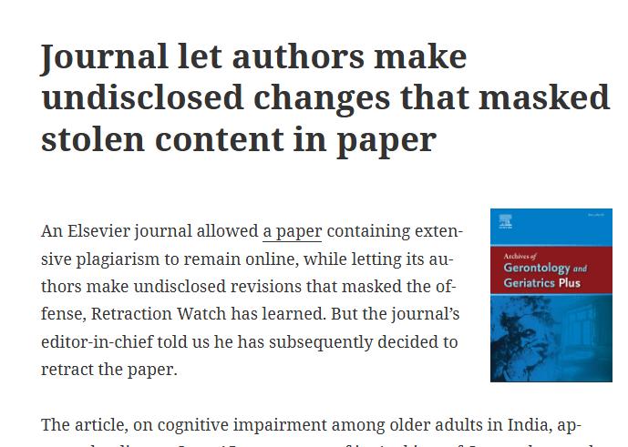
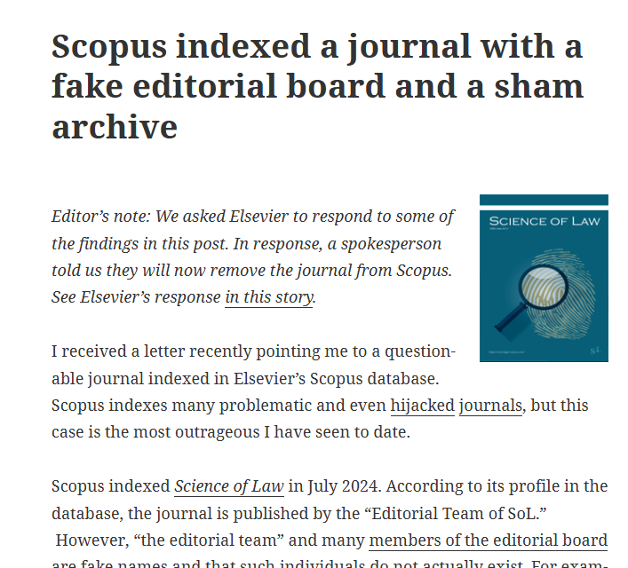
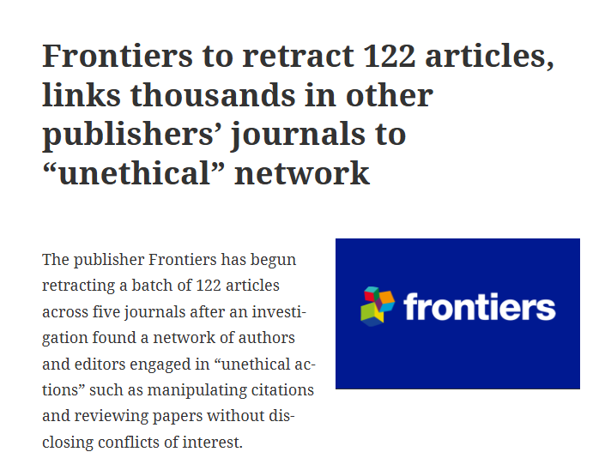
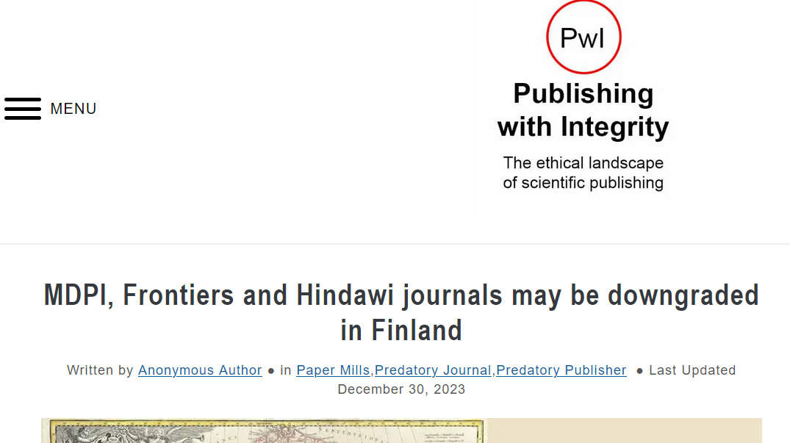
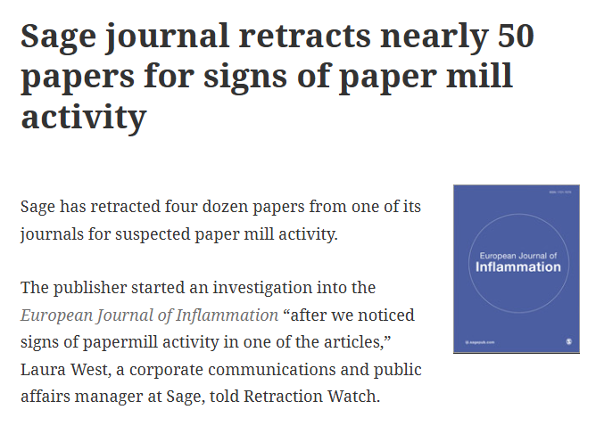
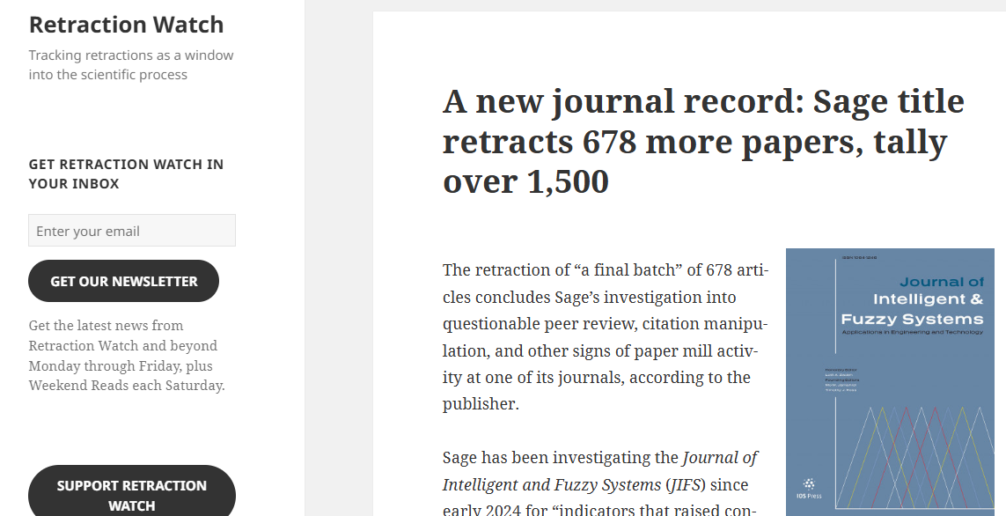

Slide 8
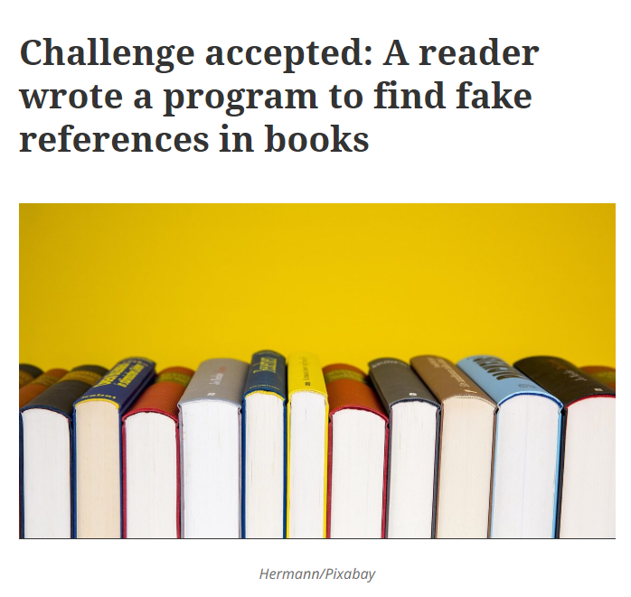
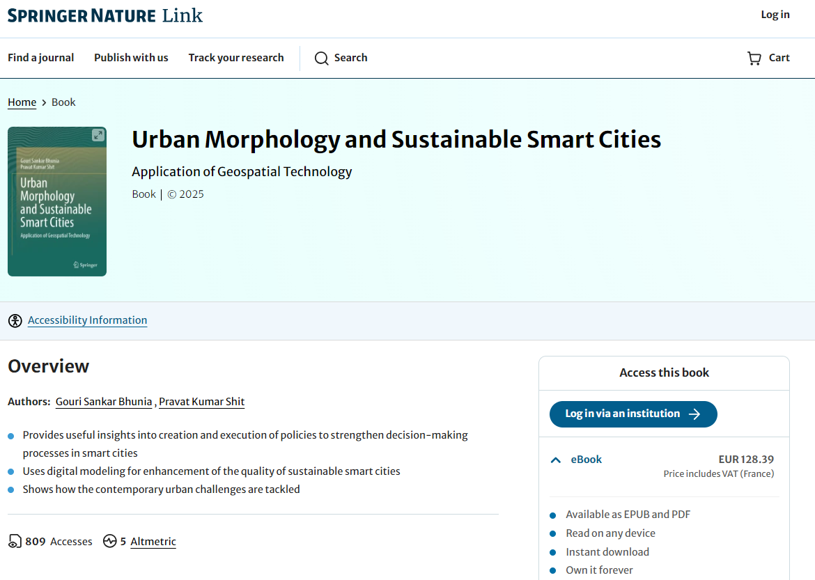
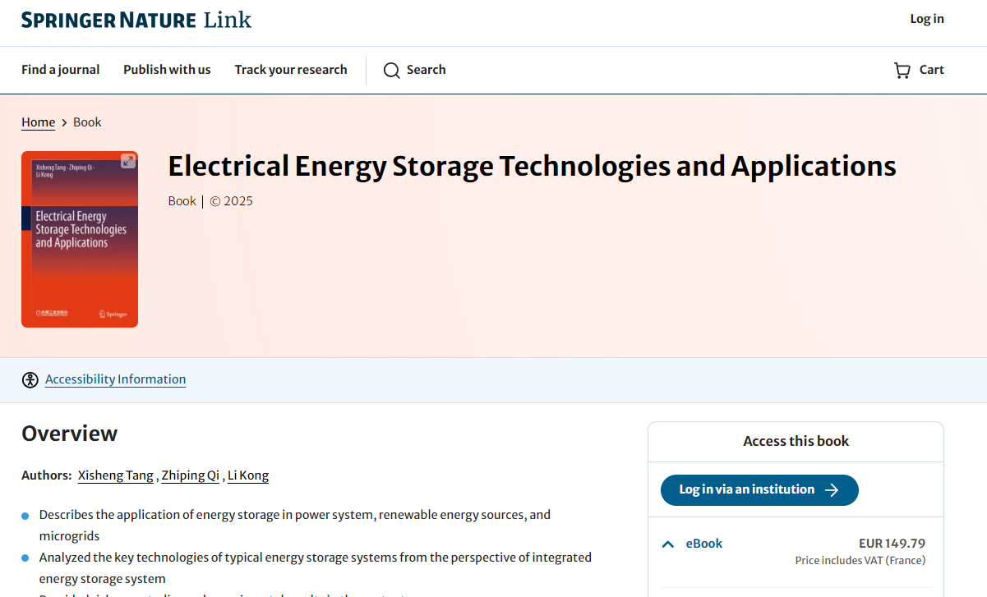
Notes:
Un étudiant de master qui a créé un code python pour vérifier le lien crossref des doi des ref des livres, rien de compliqué

Slide 9
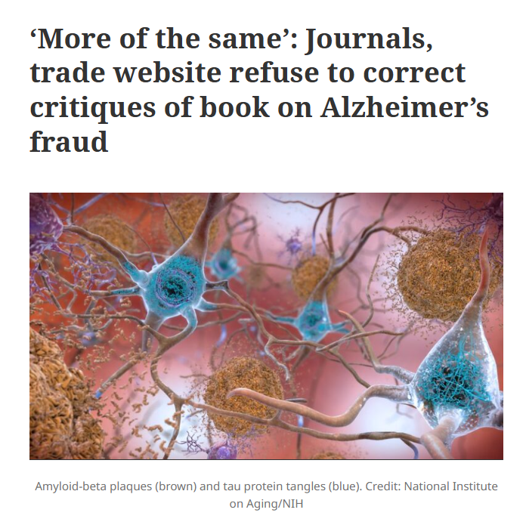
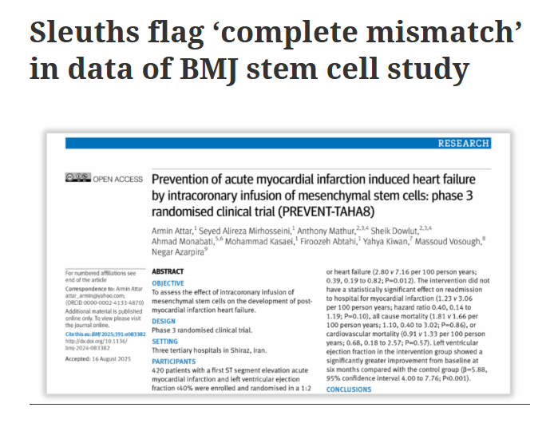
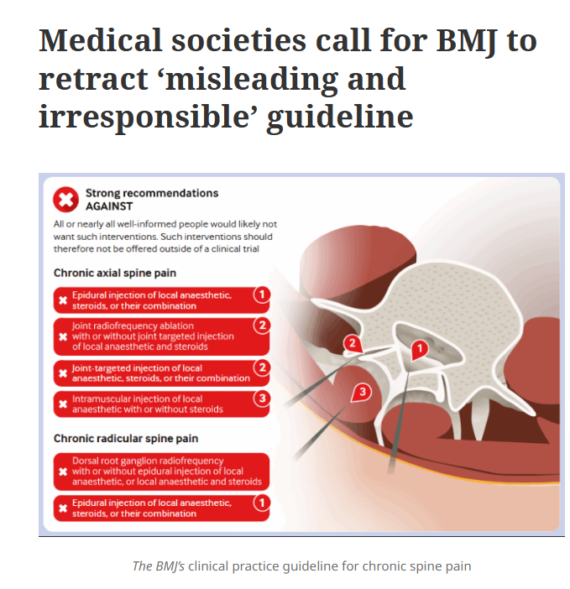
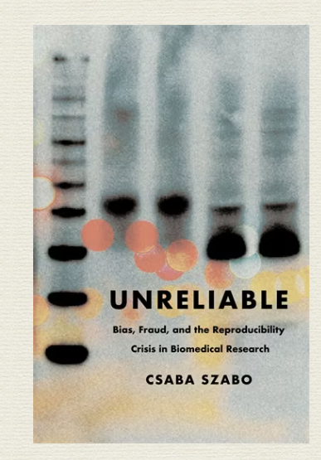
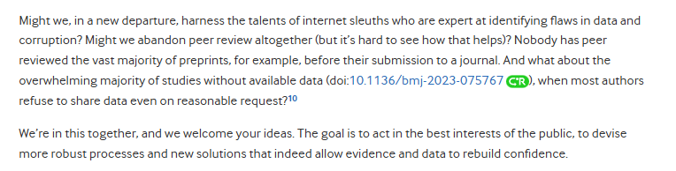
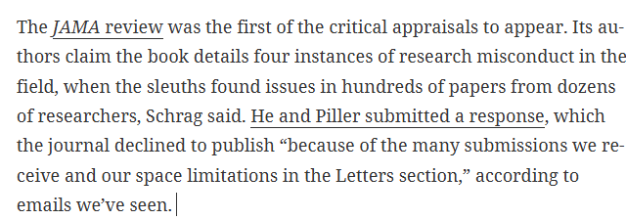
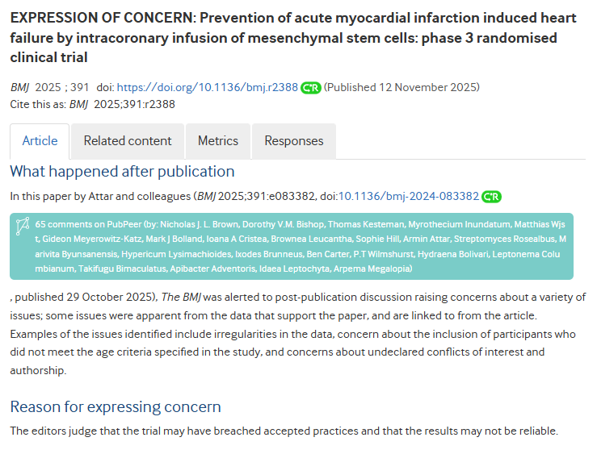
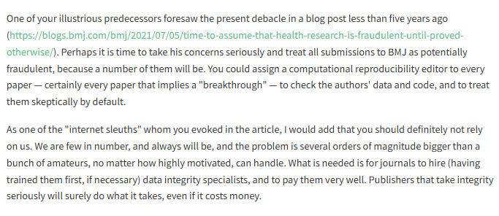
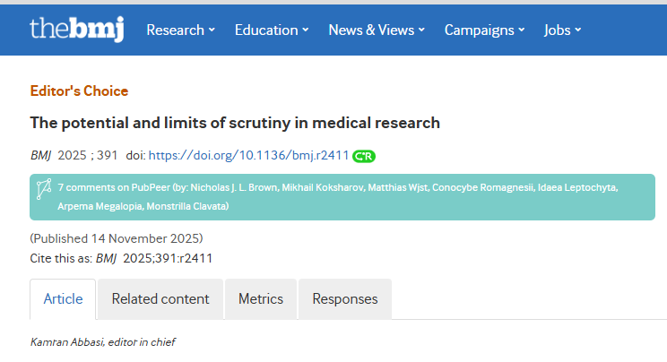
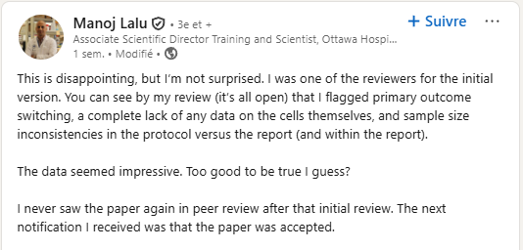
BMJ et JAMA

Slide 10
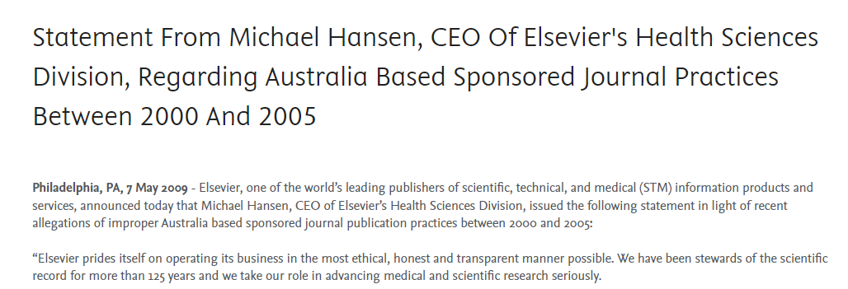
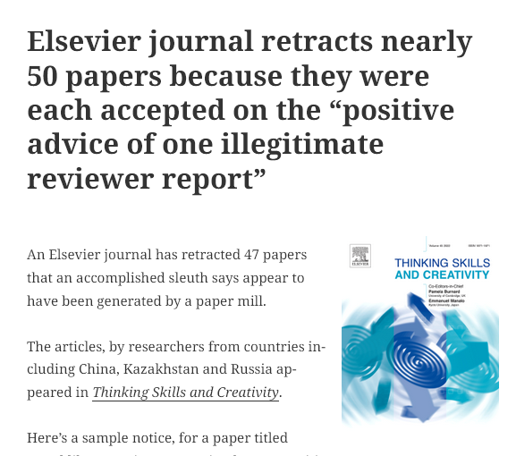

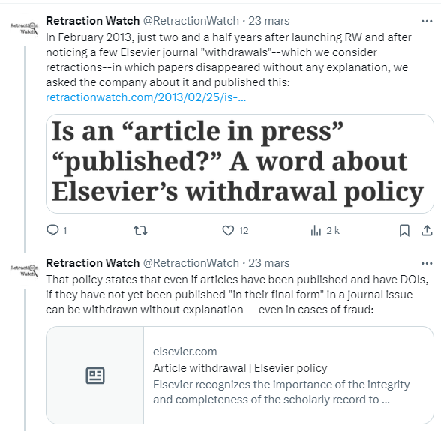
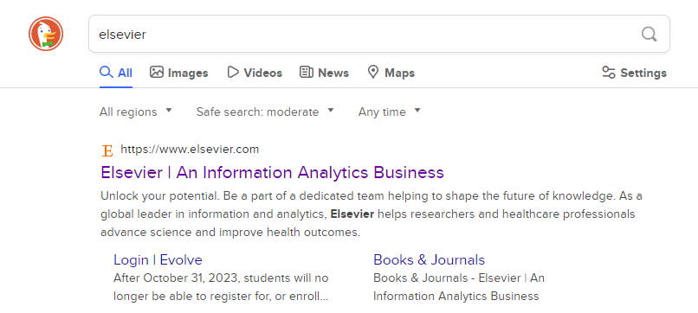
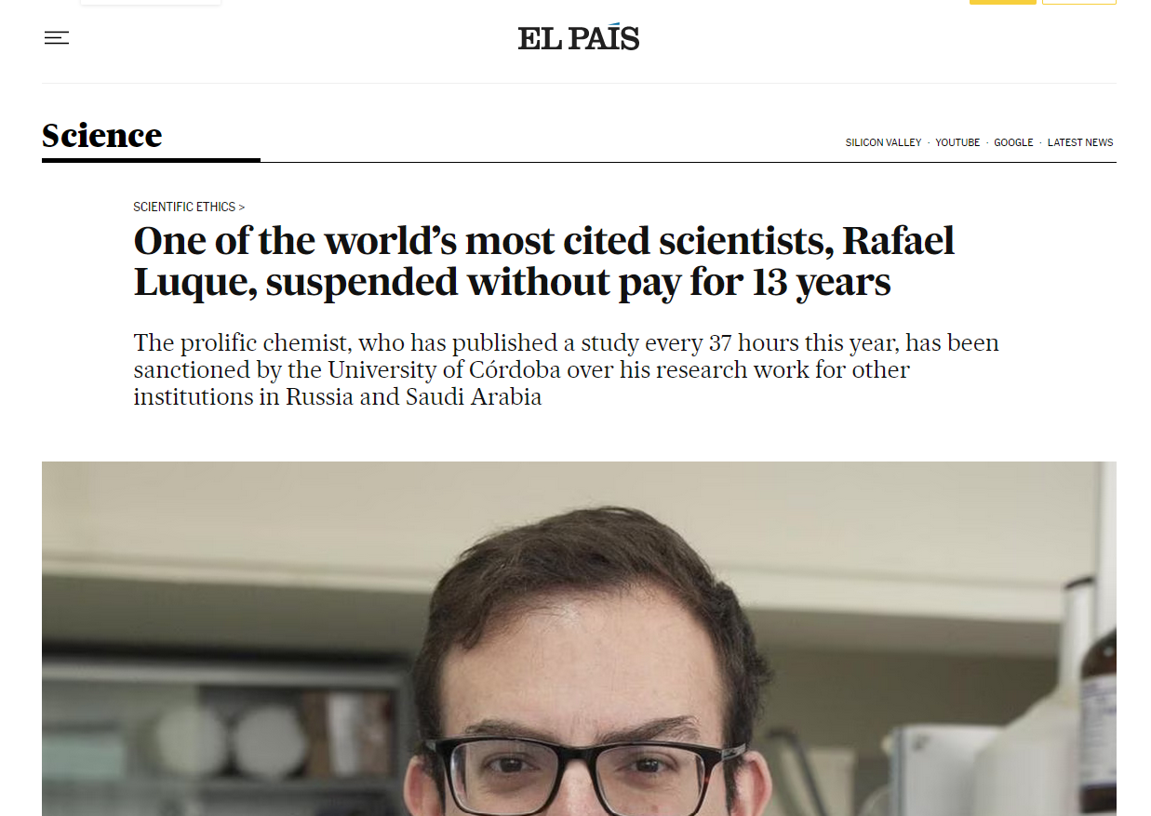
Sponsored articles
Paper Mill
Incredible publication rate
Notes:
Et je vais vous prouver que Elsevier n’est définitivement pas un éditeur scientifique.

Slide 11
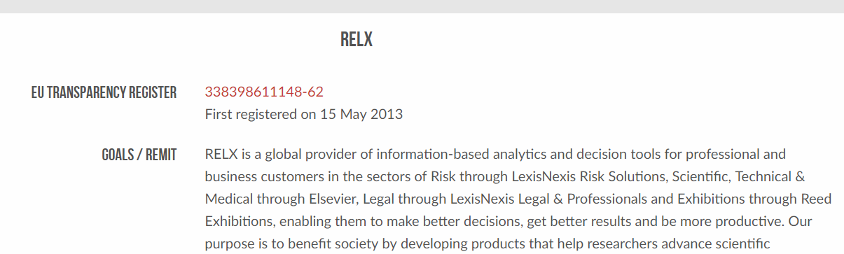
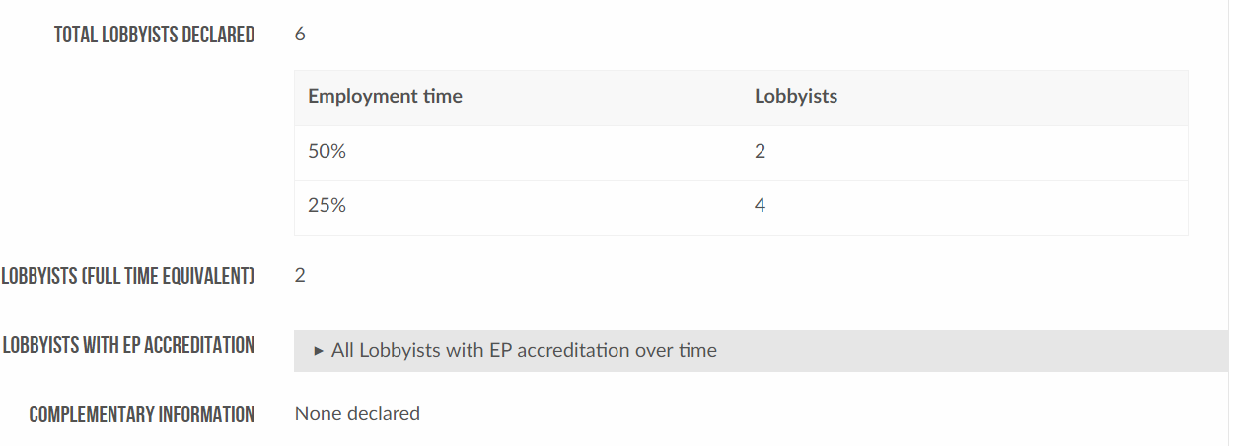
LobbyFacts.eu. (2023). RELX. Consulted October 12, 2023, at https://www.lobbyfacts.eu/datacard/relx?rid=338398611148-62

Slide 12
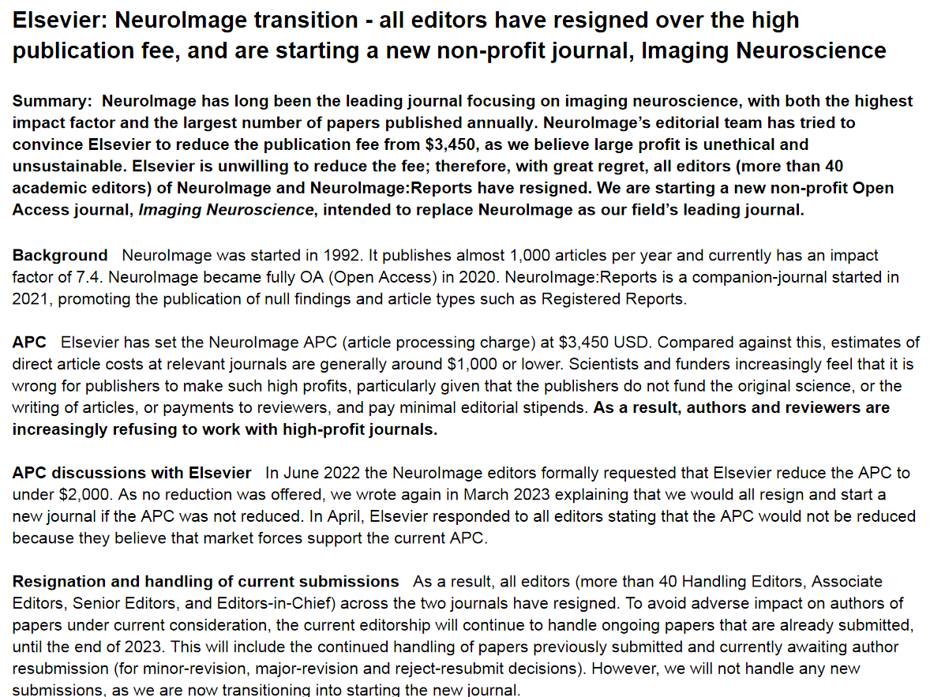

Slide 13
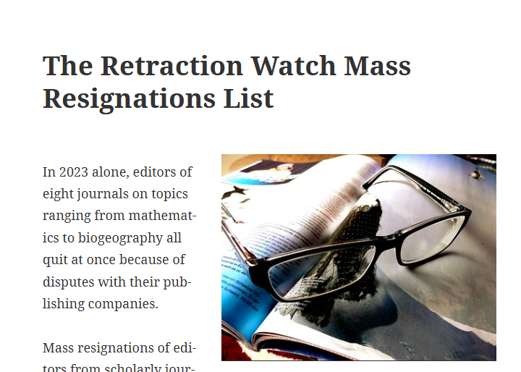
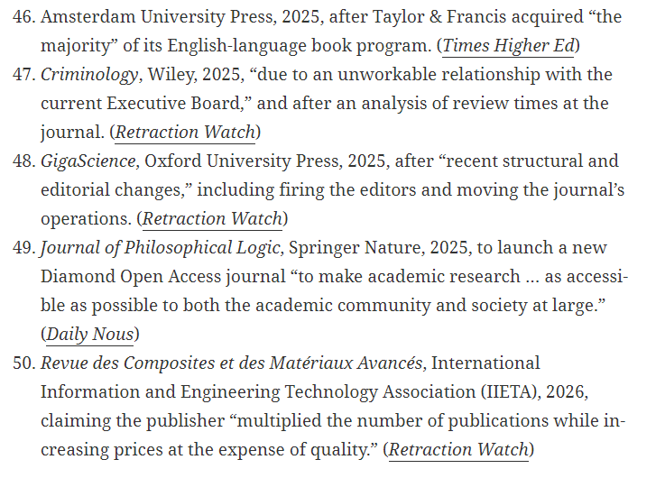
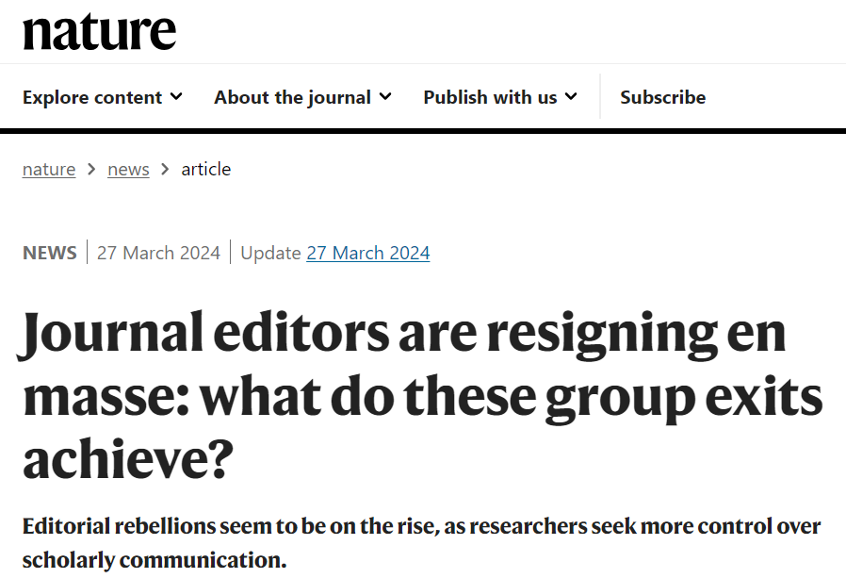
Démission
NeuroImage – March 2023
“It wasn’t that we were opposed to the principle of open access,” she says. Instead, the editors were deeply opposed to the article-processing-charge model, in which authors are charged fees to publish their papers open access. The team decided to resign only after a year of discussions with the publisher about alternative models failed to produce a compromise”
Critical Public Health – July 2023
BMC Pregnancy and Childbirth – February 2024
BMC Women’s Health – February 2024
Syntax – March 2024

Slide 14
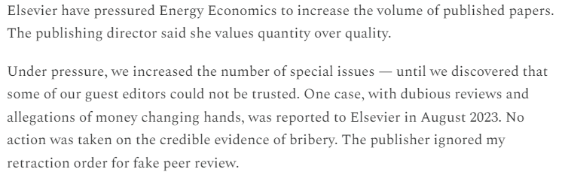
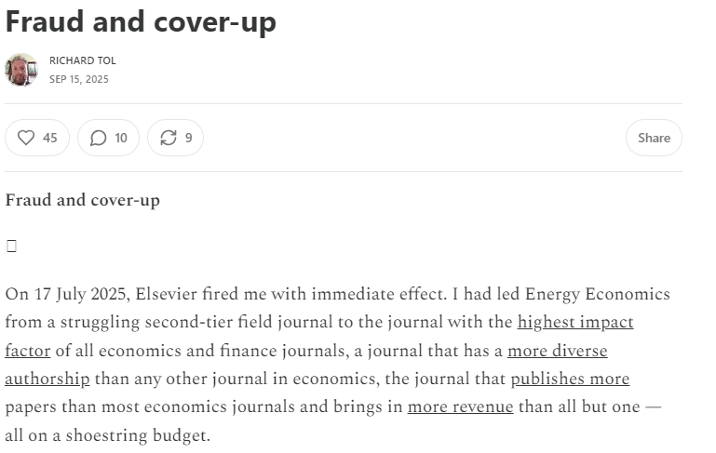
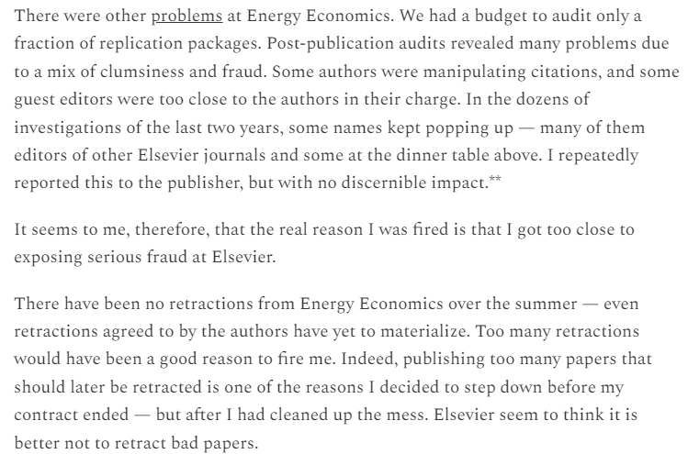
Editeurs renvoyés

Slide 15
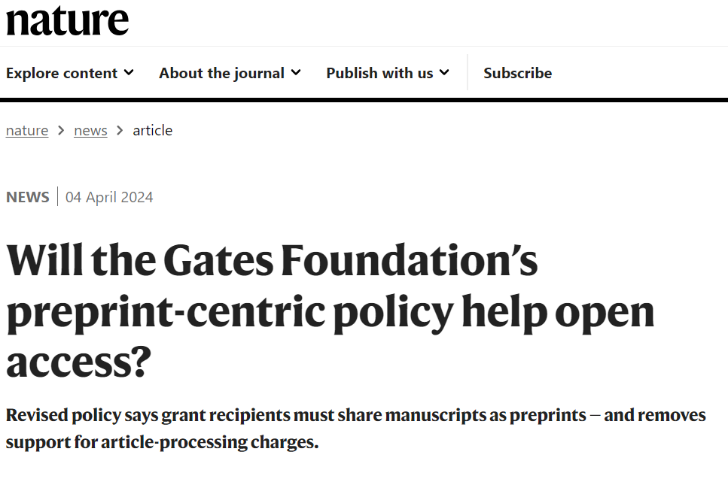
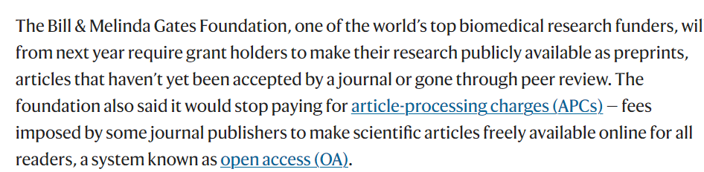

Slide 16
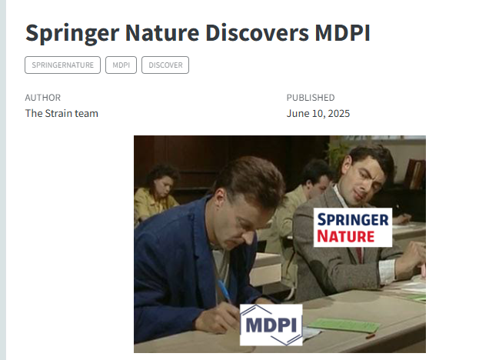
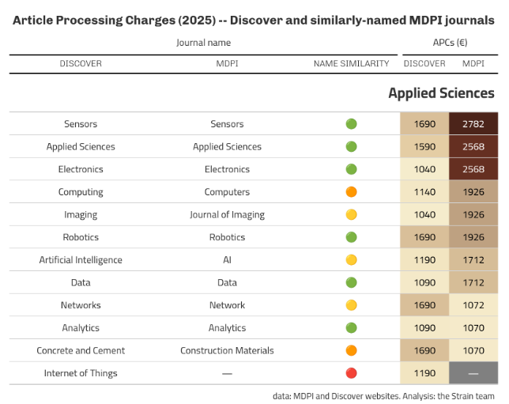

Slide 17
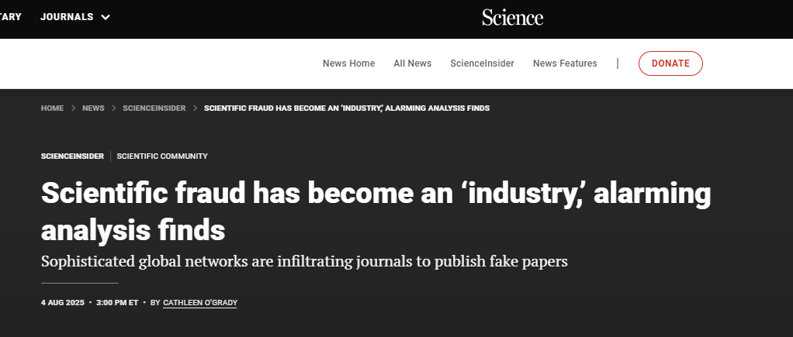
1/3 des articles rétractés par PLoS ONE sont liés à 45 chercheurs servant d’éditeurs au journal
Sur 79 articles édités par un chercheur; 49 ont été rétractés avant que le chercheur soit démis de ses fonctions éditoriales,
au bout de 9 ans.

Slide 18
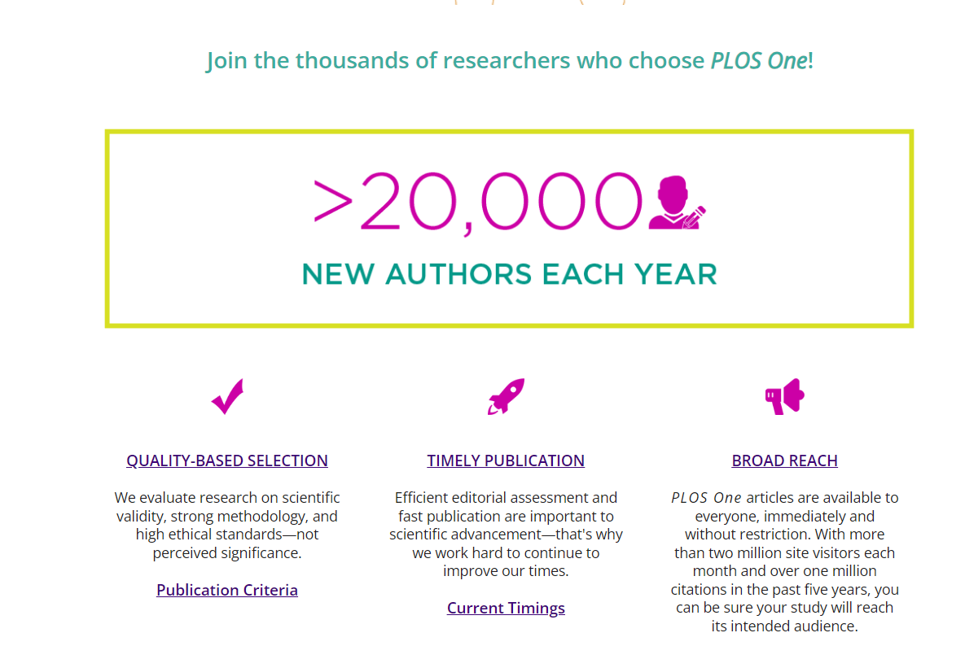
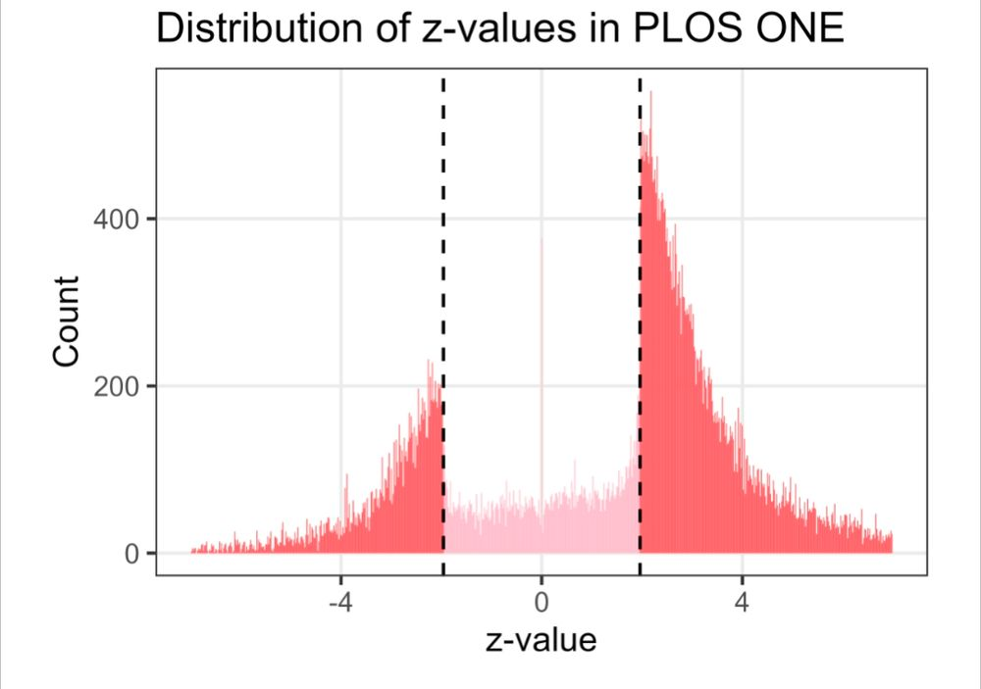

Slide 19






Slide 20

Notes:
Qusay Hassan
21 papers retracted
winning accolades at the ministry’s high-profile Iraq Education Conference 2025
Lokman Meho, a university librarian and professor at the American University of Beirut in Lebanon, who has developed an index to flag potential research-integrity problems at universities across the world. Clarivate is “partnering in academic crime.”

Slide 21





Slide 22
Springer
Taylor and Françis
731 Million € first semester 2025
+7%
+25% from open access publications
HALF-YEAR FINANCIAL REPORT , Springer Nature, 2025
+11,9% – mostly from open access publications
Informa PLC 2025 Half Year Results
Open Access
2,4 milliard de dollars en 2024
En augmentation au total (+2,5% par an)
En diminution relative - liée à la Chine qui refuse de payer pour de l’Open Access
Environ 50% des articles publiés sont Open Access
Delta think: News & Views: Market Sizing Update 2025 – Has OA recovered its mojo?

Slide 23

Beigel, F., Brockington, D., Crosetto, P., Derrick, G., Fyfe, A., Barreiro, P. G., Hanson, M. A., Haustein, S., Larivière, V., Noe, C., Pinfield, S., & Wilsdon, J. (2025). The Drain of Scientific Publishing (Version 1). arXiv. https://doi.org/10.48550/ARXIV.2511.04820

Slide 24
Beigel, F., Brockington, D., Crosetto, P., Derrick, G., Fyfe, A., Barreiro, P. G., Hanson, M. A., Haustein, S., Larivière, V., Noe, C., Pinfield, S., & Wilsdon, J. (2025). The Drain of Scientific Publishing (Version 1). arXiv. https://doi.org/10.48550/ARXIV.2511.04820

Slide 25
Beigel, F., Brockington, D., Crosetto, P., Derrick, G., Fyfe, A., Barreiro, P. G., Hanson, M. A., Haustein, S., Larivière, V., Noe, C., Pinfield, S., & Wilsdon, J. (2025). The Drain of Scientific Publishing (Version 1). arXiv. https://doi.org/10.48550/ARXIV.2511.04820

Slide 26
Beigel, F., Brockington, D., Crosetto, P., Derrick, G., Fyfe, A., Barreiro, P. G., Hanson, M. A., Haustein, S., Larivière, V., Noe, C., Pinfield, S., & Wilsdon, J. (2025). The Drain of Scientific Publishing (Version 1). arXiv. https://doi.org/10.48550/ARXIV.2511.04820

Slide 27
Beigel, F., Brockington, D., Crosetto, P., Derrick, G., Fyfe, A., Barreiro, P. G., Hanson, M. A., Haustein, S., Larivière, V., Noe, C., Pinfield, S., & Wilsdon, J. (2025). The Drain of Scientific Publishing (Version 1). arXiv. https://doi.org/10.48550/ARXIV.2511.04820

Slide 28
Conclusion de la partie 1
Toutes les maisons d’éditions scientifiques privées sont prédatrices – mais chacune à leur manière.
Il est terriblement difficile de corriger la science, en particulier à cause du manque de volonté des maisons d’edition de protéger le processus de publication et de la revue par les pairs des articles frauduleux et de rétracter rapidement ces articles.
Le marché économique de la publication est cassée, avec un oligopole de 5 maisons d’éditions trop grosses pour être ignorées.
Ces maisons d’édition gagne énormément d’argent des frais de publications (1,06 milliards avant 2019, 2,4 milliard par an en 2024) sans s’assurer d’un processus de publication correct, amenant à des démissions en masse.
Les maisons d’éditions adorent l’Open Science, mais principalement parce qu’ils tirent des bénéfices économiques des frais d’éditions et de la vente de données (directement ou indirectement).

Slide 29
Que pouvons-nous faire ?

Slide 30


Exemple de l’Amérique du Sud
Current Research Information Systems (CRIS)
Latindex (Spanish and portuguese langages)
SciELO
Redalyc
BrCris (Brazil)
PerúCRIS
Europe : Institutional level (university)
South America : National level (with collaboration across countries within the region)
La plupart des journaux n’a pas d’Impact Factor.
Des 1619 journaux de SciELO – 1048 ne sont pas listés par DOAJ
Bosman, J., Frantsvåg, J. E., Kramer, B., Langlais, P.-C., & Proudman, V. (2021). OA Diamond Journals Study. Part 1: Findings. Zenodo. https://doi.org/10.5281/ZENODO.4558704
Notes:
(CRIS) emerged in Europe in the 1990s, expanding primarily at the institutional level, within universities. The European Organization for International Research Information (EuroCRIS) was founded in 2002,

Slide 31




Exemple historique
Springer nature
American Association for the Advancement of Science
Revenue, 2022
$2,1 billion
Revenue, 2022 $119,582

Slide 32








Economics
Researchers association
For profit journals
American Economic Association
Journal of econometrics (Elsevier)
Journal of economics (Springer)
The Econometric Society
Journal of Economic Surveys (Wiley)

Slide 33






Psychology
Collabra: Psychology
Researchers association
French association in social psychology
American Psychological Association
Meta-psychology
Proceeding of the National Academy of Sciences
Association for Psychological science

Slide 34




Biomédical
BMJ Company
American Medical Association

Slide 35
Ajout de complexité
Une conclusion de l’examen de la revue d’économie aurait pu être : créer plus d’associations de chercheurs qui dirigent leurs propres revues pour moins d’argent Cependant, l’examen de la psychologie et de BMJ/JAMA indique que le problème peut persister Mais aussi que les APC peuvent complètement disparaître s’ils sont compensés par des financements extérieurs (tout comme l’exemple sud-américain)
Pas le temps de lire la littérature publiée Pas le temps de relire les articles L’IA détruit le processus d’évaluation par les pairs (dans la rédaction des articles et dans la rédaction de l’évaluation) Les coûts structurels – les systèmes de soumission – augmentent sans valeur ajoutée Les éditeurs et les reviewers ne sont toujours pas payés pour faire leur travail Tout cela est dit sans discuter d’autres aspects de la science ouverte : l’accès (et l’examen) des données, des scripts, des méthodes, la reproductibilité computationnelle, qui coûterait également plus cher à prendre en charge Nous n’avons aucune preuve que le système d’évaluation par les pairs fonctionne comme prévu Nous avons des indications que ce n’est pas le cas (problème de tiroir à dossiers - p-hacking – paper mills - manipulation de données et d’images - fausses revues - numéros « spéciaux » - comités de rédaction truqués - réseau non éthique de pairs examinateurs...) Mais (pour autant que je sache) nous n’avons pas de meilleurs systèmes

Slide 36








Slide 37
Pourquoi tant de différence ?
Nous ne savons pas
Même les éditeurs en chef de revue ne le savent pas.
Systèmes de soumission Correcteurs Serveurs sécurisés (et parfois impression)
L’inflation (mais elle augmente à un rythme plus élevé que l’inflation)
La « perte d’argent » faite en faisant payer l’accès aux bibliothèques
PCI : 200-300€ par article
IRSP -> 500 par article AEA -> environ 900e par article Collabra -> 1500e par article
Plus de 1500e par article ? Existe-t-il des moyens de réduire les coûts ?

Slide 38
Les APCs sont une décision (récente) d’éditeurs à but lucratif de faire payer les auteurs pour publier le travail qu’ils ont écrit dans des revues qu’ils paient (encore) pour lire
Dans un écosystème où tout est essentiellement un PDF
Sans aucune garanti que le prix payé correspond à une rigueur éthique
Nous avons au moins besoin de comprendre ce que sont les APC et pour quoi exactement nous payons.
Transparence
Confiance dans le processus éditorial
Rationalisation et efficacité de la production scientifique

